Slide 1
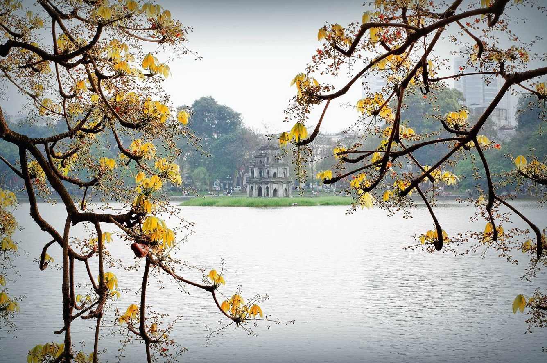
CHÀO MỪNG QUÝ THẦY CÔ GIÁO VỀ DỰ GIỜ
MÔN GIÁO DỤC ĐỊA PHƯƠNG - LỚP 6

Slide 2
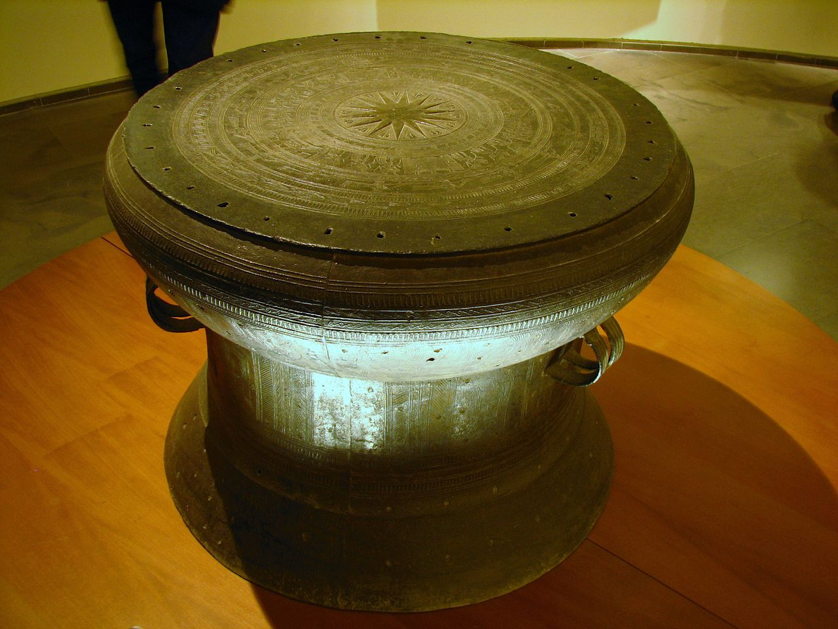
CHỦ ĐỀ 2
DI SẢN VĂN HÓA VẬT THỂ TIÊU BIỂU Ở HÀ NỘI TỪ THỜI NGUYÊN THỦY ĐẾN THẾ KỈ X
(tiếp theo)

Slide 3

1
Di tích lịch sử, kiến trúc nghệ thuật và khảo cổ Cổ Loa
NỘI DUNG CHỦ ĐỀ 2
2
Những bảo vật quốc gia ở Hà Nội thời kì văn hóa Đông Sơn

Slide 4

HƯỚNG DẪN
Quan sát hình ảnh.
Có 15 giây để suy nghĩ và giơ tay trả lời.
Đoán tên đồ vật có trong hình ảnh.

Slide 5
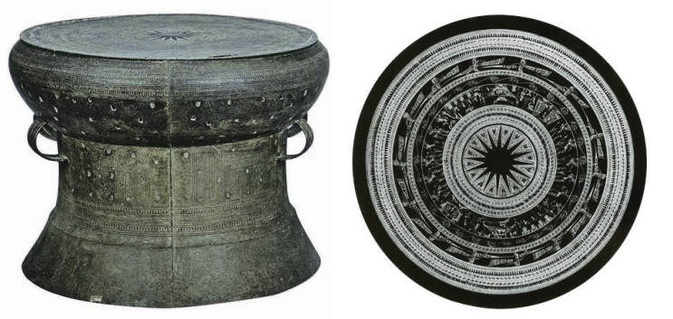
ĐÂY LÀ GÌ?
Trống đồng Hoàng Hạ

Slide 6
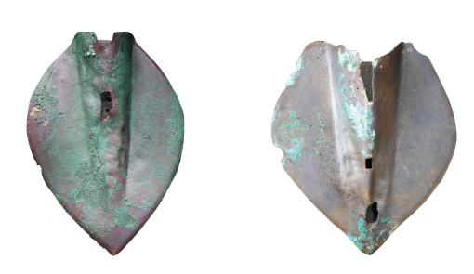
ĐÂY LÀ GÌ?
Lưỡi cày đồng

Slide 7
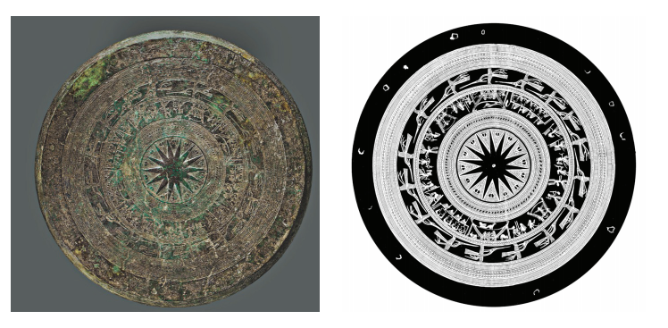
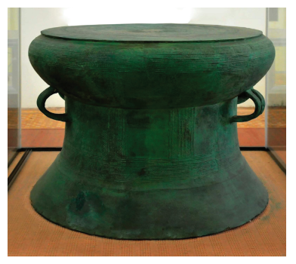
Đây là gì?
Trống đồng Cổ Loa

Slide 8
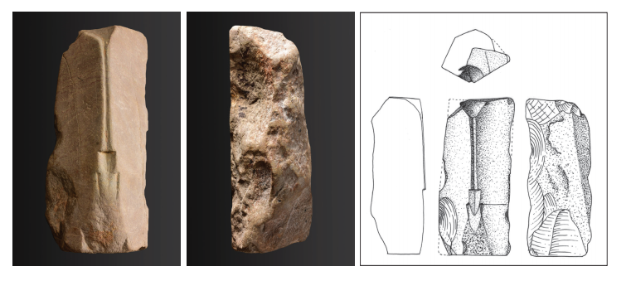
ĐÂY LÀ GÌ?
Khuôn đúc mũi tên

Slide 9
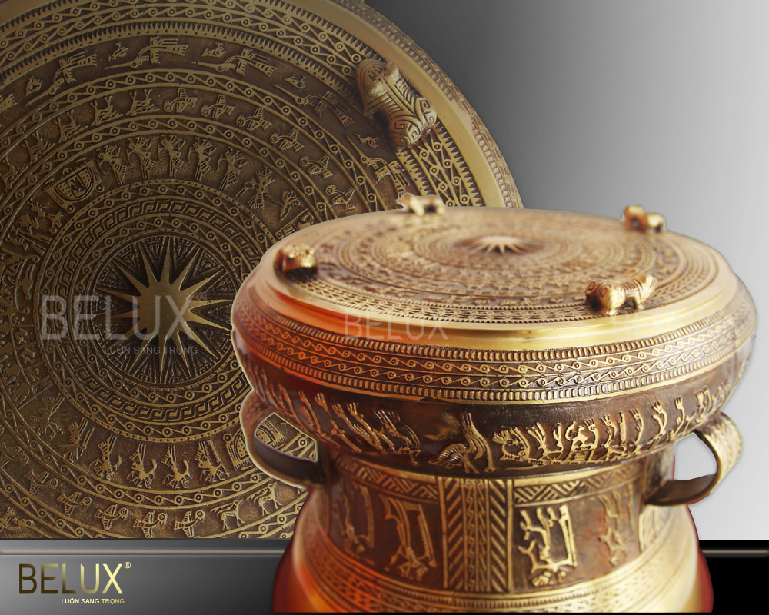
2. NHỮNG BẢO VẬT QUỐC GIA Ở HÀ NỘI THỜI KÌ VĂN HÓA ĐÔNG SƠN

Slide 10
a
Trống đồng Hoàng Hạ
b
Trống đồng Cổ Loa và bộ sưu tập lưỡi cày đồng
c
Sưu tập khuôn đúc Cổ Loa
2
Bảo vật QG ở HN thời kì VH Đông Sơn

Slide 11

2. Những bảo vật quốc gia ở Hà Nội thời kì văn hóa Đông Sơn
Nhiệm vụ: Chia lớp thành 4 nhóm
Hoạt động nhóm
+ Nhóm 1, 3: Tìm hiểu về trống đồng Hoàng Hạ.
+ Nhóm 2, 4; Tìm hiểu về trống đồng Cổ Loa và lưỡi cày đồng.
+ Hoạt động nhóm hoàn thành phiếu học tập số 1 và trình bày nội dung theo các hình thức tự chọn (đóng kịch, poster, kể chuyện, thuyết trình, mô hình,…)

Slide 12
PHIẾU HỌC TẬP SỐ 1
Tên bảo vật quốc gia:……………………………………………….
Nơi phát hiện
Niên đại
Các đặc điểm chính
Ý nghĩa/giá trị của bảo vật
Năm công nhận Bảo vật quốc gia
Các câu chuyện liên quan
Hình ảnh/tranh vẽ

Slide 13

CÁC NHÓM TRÌNH BÀY

Slide 14


Slide 15



Slide 16


Slide 17



Slide 18
a
Trống đồng Hoàng Hạ
b
Trống đồng Cổ Loa và bộ sưu tập lưỡi cày đồng
c
Sưu tập khuôn đúc Cổ Loa
2
Bảo vật QG ở HN thời kì VH Đông Sơn

Slide 19
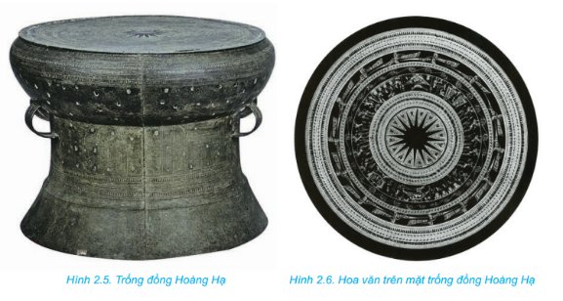
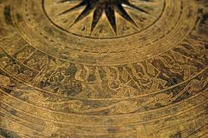
a
a
Trống đồng Hoàng Hạ

Slide 20

2. Những bảo vật quốc gia ở Hà Nội thời kì văn hóa Đông Sơn
a) Trống đồng Hoàng Hạ
Trống đồng Hoàng Hạ được phát hiện ở độ sâu 1,5m trong lòng đất vào năm 1937, khi người dân đào mương ở thôn Hoàng Hạ (nay là xã Văn Hoàng), huyện Phú Xuyên.
Trống đồng Hoàng Hạ cùng với nhóm trống đồng Ngọc Lũ, là một trong những chiếc trống đẹp nhất của văn hóa Đông Sơn.

Slide 21
2. Những bảo vật quốc gia ở Hà Nội thời kì văn hóa Đông Sơn
a) Trống đồng Hoàng Hạ
- Đặc điểm: dáng đẹp, thân trống chia 3 phần cân đói, hoa văn giữa mặt trống là hình ngôi sao 16 cánh, xung quanh ngôi sao là 15 vành hoa văn mô tả cảnh sinh hoạt, lễ hội,…
- Trống đồng Hoàng Hạ góp phần dựng lại bức tranh lịch sử của Hà Nội khi vùng đất trũng bốn huyện ngoại thành bắt đầu được khai hoang, lập làng.
- Tháng 12/2012, trống đồng Hoàng Hạ được công nhận là Bảo vật quốc gia. Trống được trưng bày tại Bảo tảng Lịch sử Quốc gia.

Slide 22
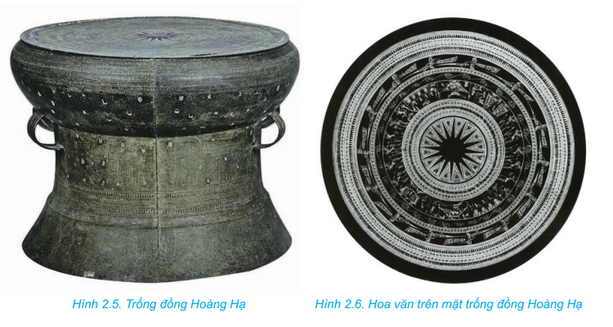
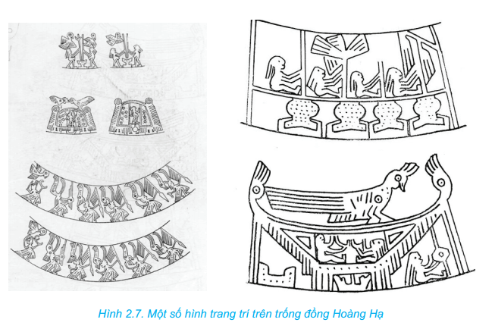
Một số hình ảnh về trống đồng Hoàng Hạ

Slide 23
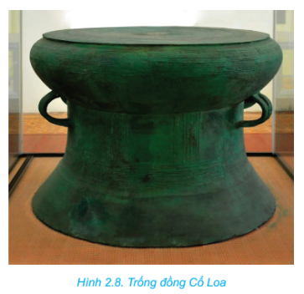


b
Trống đồng Cổ Loa và bộ sưu tập lưỡi cày đồng

Slide 24
2. Những bảo vật quốc gia ở Hà Nội thời kì văn hóa Đông Sơn
b) Trống đồng Cổ Loa và bộ sưu tạp lưỡi cày đồng.
- Trống đồng Cổ Loa và bộ sưu tập lưỡi cày đồng được phát hiện năm 1982 tại khu Mả Tre, xã Cổ Loa, có niên đại cách ngày nay khoảng hơn 2000 năm. Bên trong chưá hơn 200 hiện vật: công cụ lao động (lưỡi cày, cuốc, xẻng, dao, rìu), vũ khí, đồ dùng sinh hoạt, nhạc khí, mảnh vụn đồng.

Slide 25
2. Những bảo vật quốc gia ở Hà Nội thời kì văn hóa Đông Sơn
b) Trống đồng Cổ Loa và bộ sưu tạp lưỡi cày đồng.
- Đặc điểm trống: Hoa văn giữa mặt trống là hình ngôi sao nổi 14 cánh, mặt trống khắc họa hình chim, mái nhà, cảnh sinh hoạt, lễ hội,…
- Bộ sưu tập lưỡi cày đồng trong lòng trống Cổ Loa có 3 hình dạng chính là hình tim, hình bầu dục và gần hình tròn → Minh chúng cho việc người Hà Nội xưa đã biết cày ruộng và có thể đã biết sử dụng động vật để kéo cày.
- Tháng 12/2015, trống đồng Cổ Loa và bộ sưu tập lưỡi cày đồng được công nhận là Bảo vật Quốc gia. Hiện trống đang được trưng bày tại Bảo tàng Hà Nội.

Slide 26

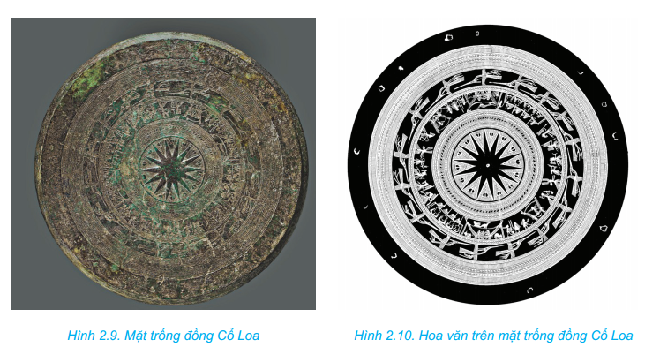
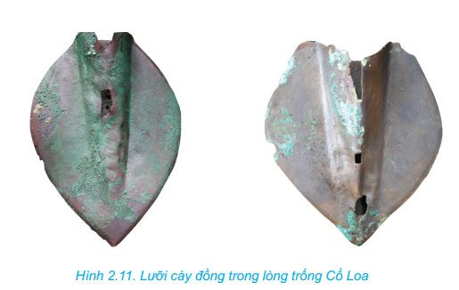
Một số hình ảnh về trống đồng Cổ Loa & bộ sưu tập lưỡi cày đồng

Slide 27



Slide 28
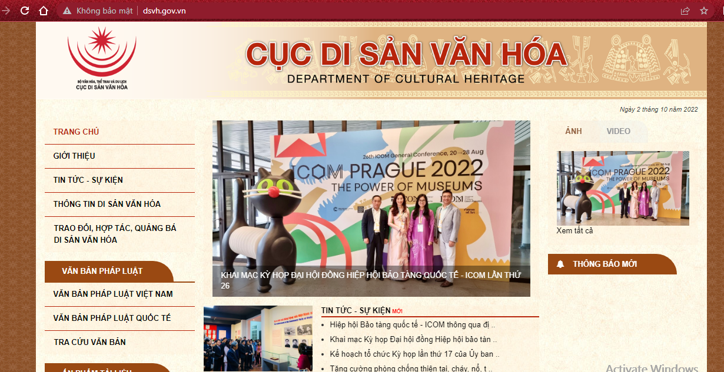
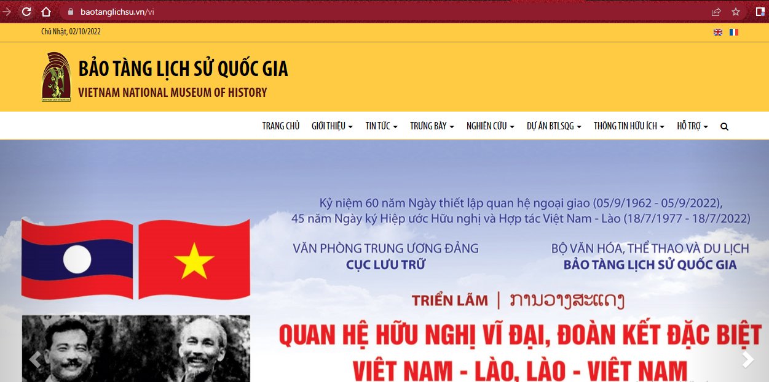
Một số trang web tham khảo
http://dsvh.gov.vn/
https://baotanglichsu.vn/

Slide 29
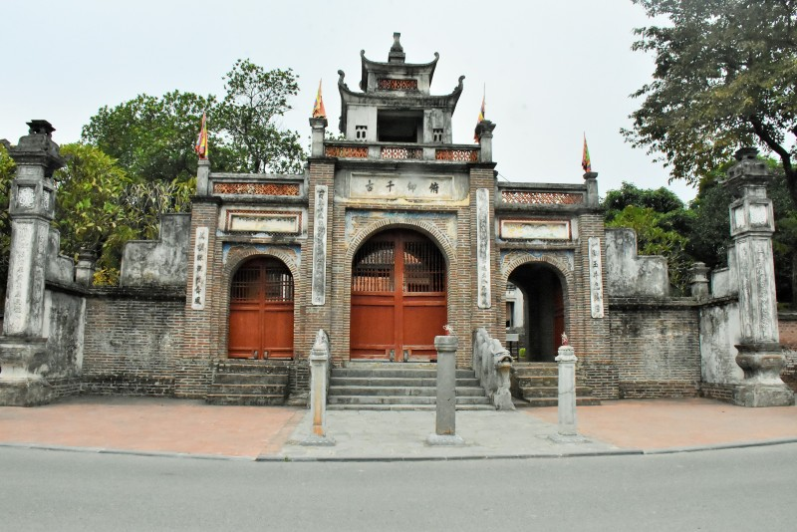
HƯỚNG DẪN VỀ NHÀ
Tham khảo 2 trang web giới thiệu ở phần Bạn có biết để tìm hiểu thêm thông tin về những bảo vật quốc gia thời kì văn hóa Đông Sơn
Đọc trước và nghiên cứu mục 2 c. Sưu tập khuôn đúc Cổ Loa

Slide 30


